Slide 1


基于Scratch的传感器板编程

Slide 2

在Scratch中使用声音传感器
---赛龙舟
6

Slide 3


目录
CONTENTS
1.情景描述
2.创意构思
3.脚本设计
4.拓展思考

Slide 4

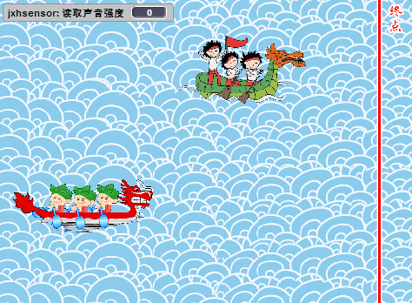
01
情景描述
同学们，你们知道中国传统节日端午节有什么习俗吗？吃粽子、挂艾草、放风筝、戴香包……当然还少不了赛龙舟。赛龙舟时通常会有人给他们击鼓加油。我们可以用Scratch设计一个赛龙舟的游戏，通过传感器板上的声音传感器，将我们的加油声传递给划龙舟的小伙伴们，帮助他们赢得比赛。

Slide 5
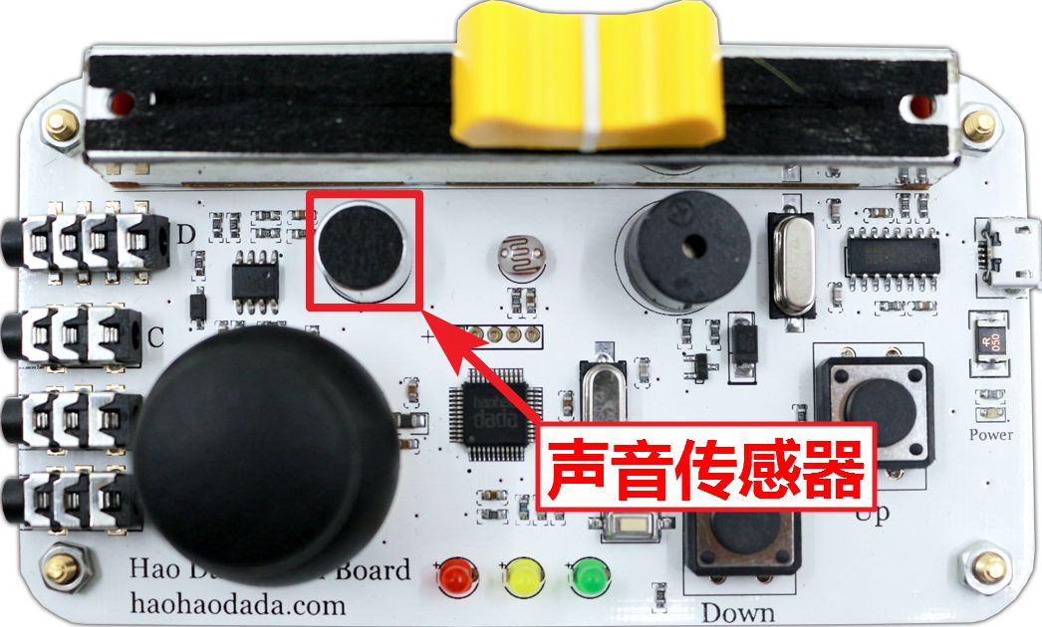
01
情景描述
在好好搭搭传感器板上的“声音传感器”位置指示

Slide 6
02
创意构思
要完成本课作品，可以先添加舞台、龙舟角色；然后设置两条龙舟的运动速度，其中一条龙舟是由程序自动控制的，另一条龙舟是根据我们加油声的声音强度来控制的；最后哪条龙舟先触碰终点线，就是哪个获胜。
声音传感器里面有一个对声音敏感的电容式驻极体话筒。声波会使话筒内的驻极体薄膜振动，从而使电容产生相对应的微小电压变化，通过转化和采集后输出相应的电压变化。

Slide 7
02
创意构思
读取传感器板上的声音传感器当前接收到的声音强度数值，取值范围（0，4095）。声音的强度又称音量，也叫响度。人耳感受到的声音强弱，是人对声音大小的一个主观感受。对于同一个声音来说，距离越远，声音强度越小。

Slide 8
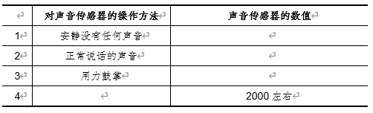
试一试
登录“好好搭搭”网站，连接传感器板，根据下表的要求操作，观察舞台上显示的声音强度数值，将不同状态下的声音强度数值记录下来。

Slide 9
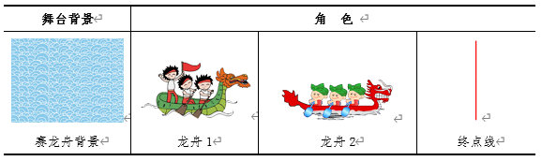
03
脚本设计-第一步：设置舞台背景与角色
打开网络浏览器，在地址栏中输入“haohaodada.com/b1”，进入“好好搭搭”网站，打开本课的范例程序网页，单击网页右边的“资源下载”选项卡，下载“赛龙舟”压缩文件，然后将下载的文件解压缩到本地计算机上。依次上传到背景和角色，并调整到合适的位置

Slide 10

03
脚本设计-第二步：编写“龙舟1”角色脚本

Slide 11
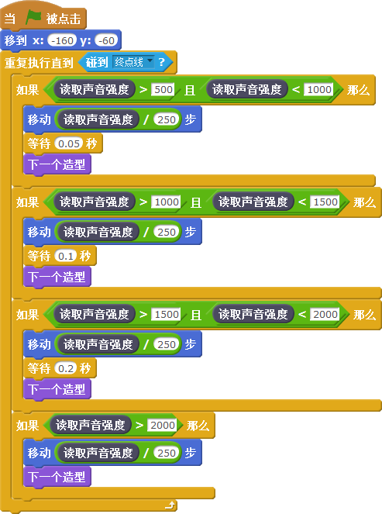
03
脚本设计-第三步：编写“龙舟2”角色脚本

Slide 12
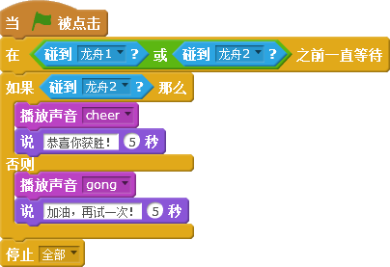
03
脚本设计-第四步：判断比赛结果

Slide 13
04
拓展思考
我们听到的声音实际上是由声波组成的，声音的强度越大振幅就大，反之振幅就小。你想看看声音的波形吗？动动脑筋，利用声音传感器来绘制一段声音的波形。

Slide 14


感谢收看

